Slide 1


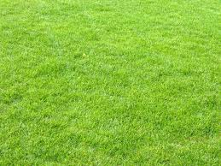
FOOTBALL
OWNER
MADE BY FIROMS
게임 시작
플레이 방법
설정
게임 종료

Slide 2
아직
미완성입니다.
돌아 가기

Slide 3
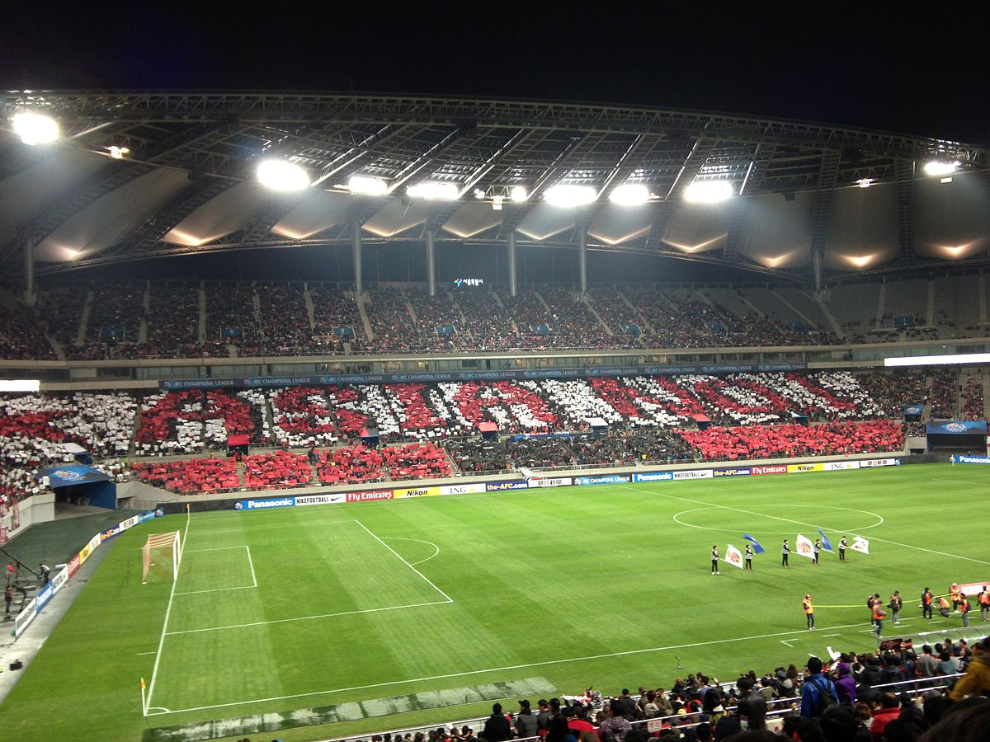


저장된 게임 선택

